Slide 1
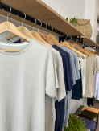
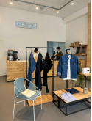
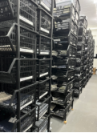
A marca masculina mais sustentável do Brasil.

Slide 2
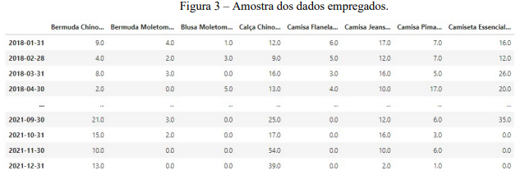
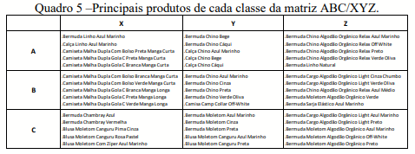
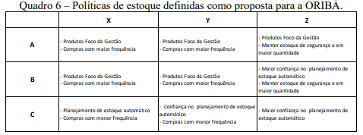
Dados
ABCXYZ
Receita
Previsibilidade
SARIMAX
AIC
PROPHET
MSE
CV
Políticas de Estoque
ABC
+
XYZ

Slide 3


